Slide 1
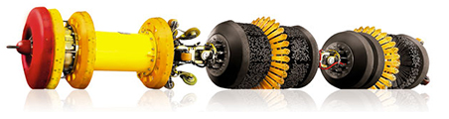
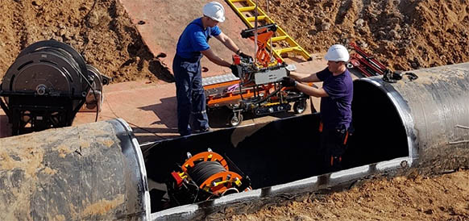
ЛОЙИХА НОМИ | ИЧКИ ҚУВУР ДИАГНОСТИКАСИНИ АМАЛГА ОШИРИШ
Техник талаблар | Жамиятнинг техник талабларига мувофиқ
Лойихани амалга ошириш муддати | 2020-2025 й.
Инвестициялар хажми | Аниқланмоқда.
Жорий йилда импорт хажми | 2-3 млн. АҚШ долл.
Махаллийлаштириш даражси | 40% кам эмас.
Янги иш ўринлари сони | 15 киши.

